Slide 1

IPv6地址

Slide 2
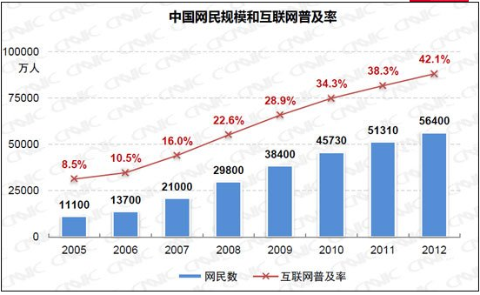
为什么需要巨大的地址空间?
  截至2012年12月底，我国网民规模达5.64亿，全年新增网民5090万人。互联网普及率42.1%
  2013年全球网民数量将达到22亿，其中17%来自中国。

Slide 3
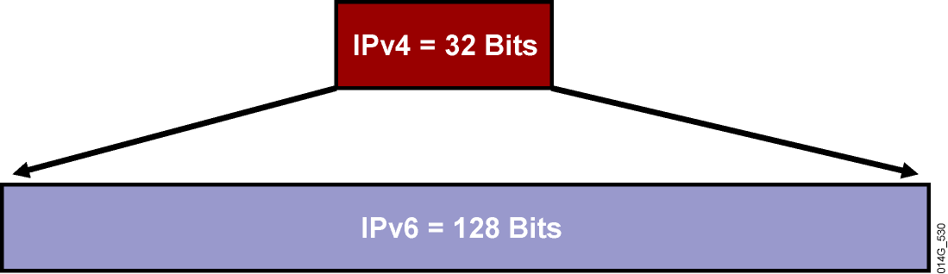
IPv6
IPv4
  32 bits or 4 bytes long
    4,200,000,000 possible addressable nodes
IPv6
  128 bits or 16 bytes: four times the bits of IPv4
    3.4 * 10³⁸ possible addressable nodes
    340,282,366,920,938,463,374,607,432,768,211,456
    5 * 10²⁸ addresses per person
~
=
~
=
~
=
~
=

Slide 4
IPv6地址表示1
IPv4地址被分割成4个8位段，每个8位段之间用.隔开，每个8位段的范围是0~255之间。4部分点分十进制组成，
IPv6地址被分割成8个16位段，每个16位段之间用:隔开，每个16位段的范围是0x0000~0xFFFF之间。12部分冒号分十六进制
首选格式：将IPv6中的128位，也就是共32个字符完完整整，一个不漏地全写出来
压缩格式：将地址省略0的表示方法，称为压缩格式
  1、每段中高位0去掉；
  2、连续两个或多个16位都是0时，可直接用 “::”表示。
  3、在压缩IPv6地址时，一个IPv6地址中只能出现一个::）
    压缩前：2001:0410:0000: 0000:FB00:1400:5000:45FF
    压缩后：2001:410 :: FB00:1400:5000:45FF

Slide 5
IPv6地址表示2
  Examples:
    2031:0000:130F:0000:0000:09C0:876A:130B
    2031:0:130f::9c0:876a:130b
    2031::130f::9c0:876a:130b—incorrect
    FF01:0:0:0:0:0:0:1 FF01::1
    0:0:0:0:0:0:0:1 ::1
    0:0:0:0:0:0:0:0 ::

Slide 6
IPv6 Address Types
  Unicast----包含全局可聚合单播地址(全局单播地址)、链路本地单播地址.除范围为
  FF00::/8（以二进制11111111打头的地址）外的整个IPv6地址空间.它用作组播!
  Multicast---IPv6组播地址范围比IPv4大.
    一对多
    能够更有效地使用网络
    使用一个更大的地址范围
  Anycast
    One-to-nearest (从单播地址空间分配).
    多台设备共用一个相同的
    所有的任意播节点能够提供统一服务
    路由器将转发到最近的节点
    适用于负载均衡
从组成上看,任意播地址和全局单播地址没有什么区别,任意播地址来自全局单播地址空间

Slide 7
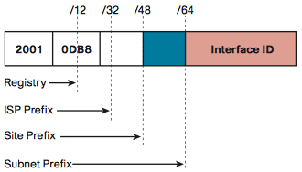
IPv6 Global Unicast (and Anycast)
Addresses
64位的接口ID(通常为EUI-64格式)组成
1、Registry：注册机构前缀地址分配机构
  1) ARIN:负责北美、南美、加勒比以及非洲撒哈啦部分的IP地址分配。
  2) RIPE负责欧洲、中东、北非、西亚部分地区（前苏联）
  3) APNIC负责亚洲、太平洋地区

Slide 8
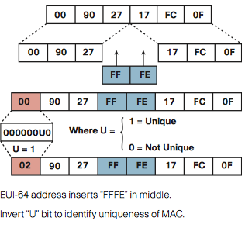
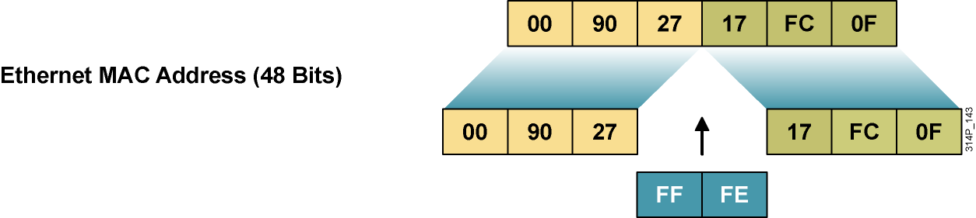
Aggregatable Global Unicast Addresses
  在无状态自动配置时， 使用(EUI)-64 (扩展通用标识符) 格式来填充
  一、先将MAC一分为二,中间填入0xFFFE,得到EUI-64
  二、将U/L位取反
  确保所选择的地址是唯一的,需要将第7位取反。
  universal/local U/L位,其中U=1代表全局惟一,U=0代表本地惟一

Slide 9
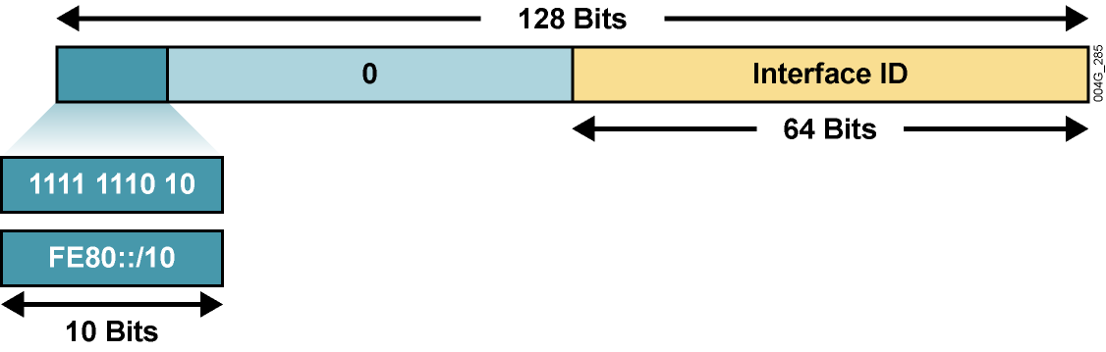
Link-Local Address
  Link-local addresses have a scope limited to the link and are dynamically created on all IPv6 interfaces by using a specific link-local prefix FE80::/10 and a 64-bit interface identifier.
  Link-local addresses are used for automatic address configuration, neighbor discovery, and router discovery. Link-local addresses are also used by many routing protocols.
  Link-local addresses can serve as a way to connect devices on the same local network without needing global addresses.
  --链路本地地址可用于连接局域网设备,从而不需要使用全局地址.
  When communicating with a link-local address, you must specify the outgoing interface because every interface is connected to FE80::/10.

Slide 10
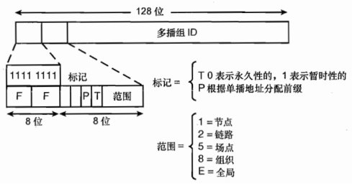
Multicasting

Slide 11
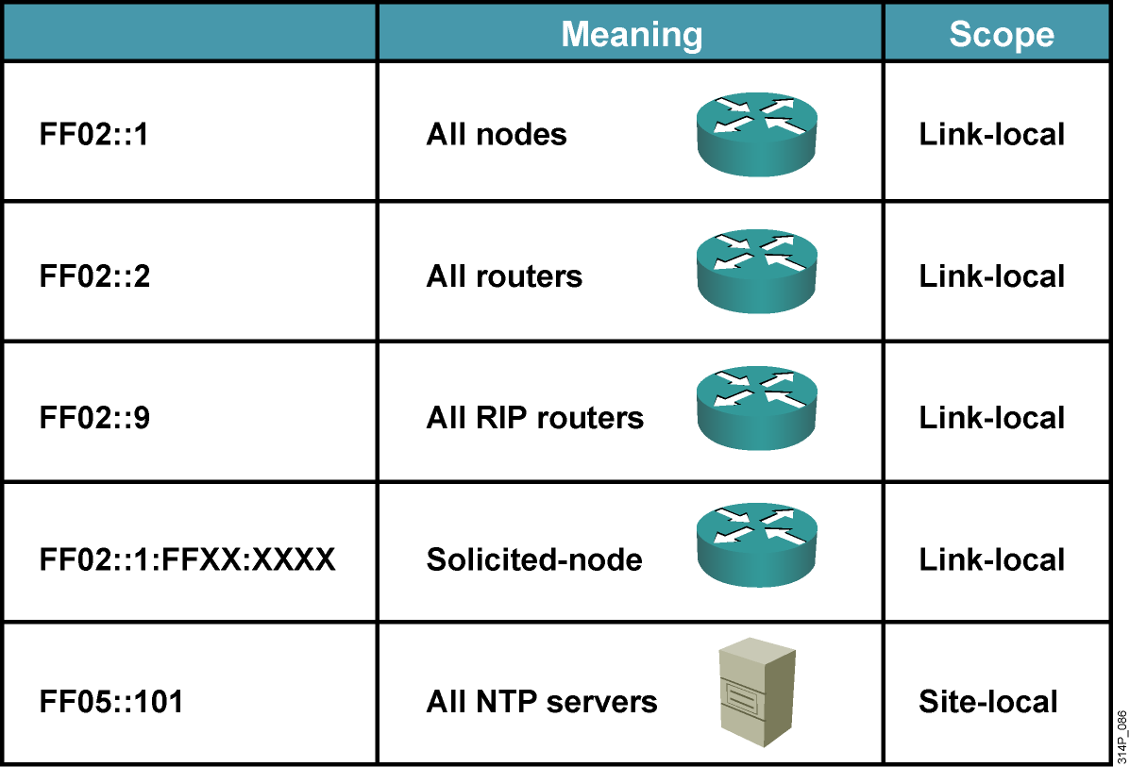
Examples of Permanent Multicast Addresses

Slide 12
Anycast
  An IPv6 anycast address is a global unicast address that is assigned to more than one interface.

Slide 13
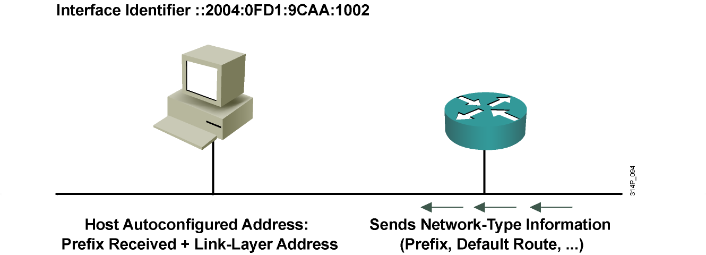
Stateless Autoconfiguration

Slide 14
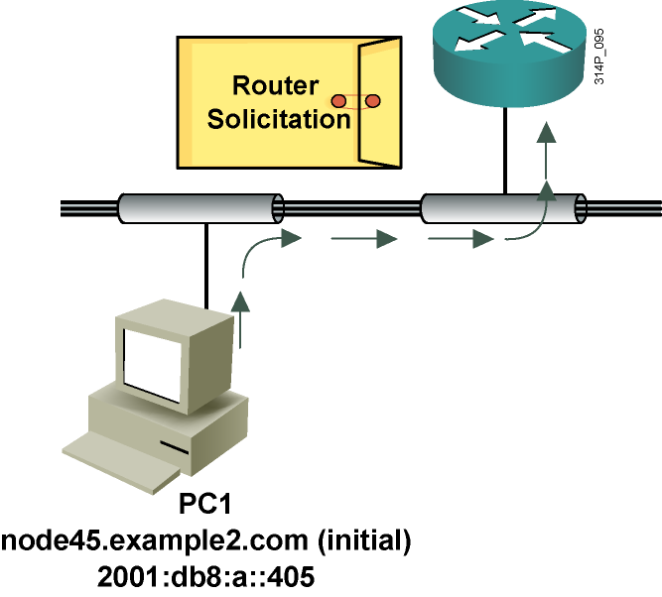
A Standard Stateless Autoconfiguration
  Stage 1: The PC sends a router solicitation to request a prefix for stateless autoconfiguration.

Slide 15
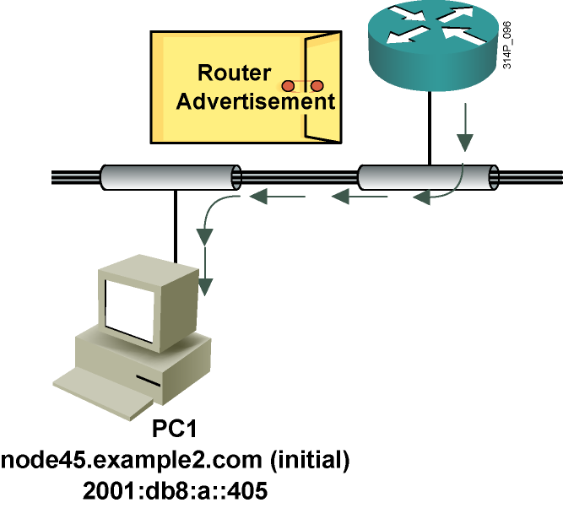
A Standard Stateless Autoconfiguration (Cont.)
  Stage 2: The router replies with a router advertisement.

